Slide 1
Опытническая деятельность с детьми раннего возраста.
Гергерт Людмила Валерьевна,воспитатель
МБДОУ № 22 «Орлёнок»

Slide 2
Расскажи – и я забуду, покажи – и я запомню, дай попробовать – и я пойму"
китайская пословица

Slide 3
Цель. Развитие познавательной активности у детей раннего возраста
Задачи.
Способствовать формированию у детей познавательного интереса.
Способствовать формированию целостной картины восприятия мира у детей раннего возраста.
Расширять опыт ориентировки в окружающем.
Обогащать опыт детей разнообразными сенсорными впечатлениями.
Воспитывать бережное отношение к природе.

Slide 4
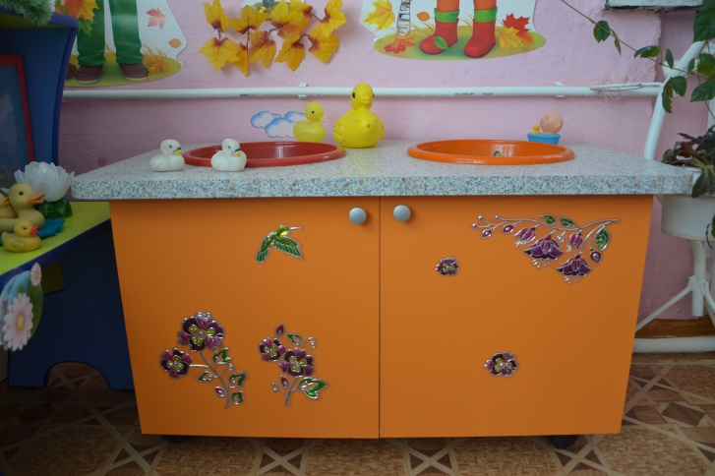
Основной метод исследовательской деятельности у детей раннего возраста - элементарные опыты
Кратковременные
Длительные

Slide 5
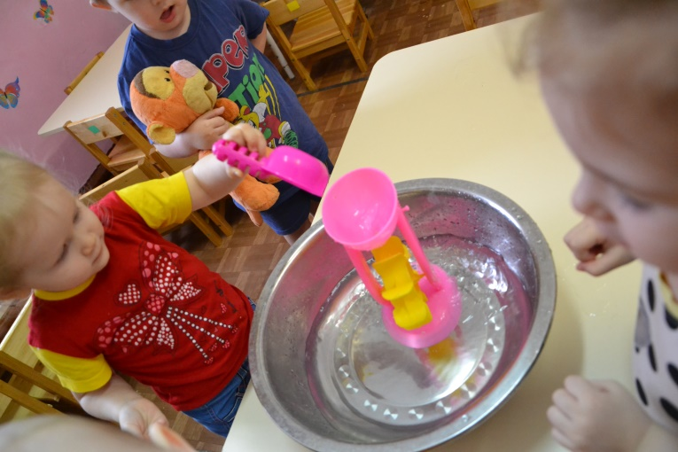
« Водяная Мельница»
Цель. Познакомить детей со свойствами воды. Развитие мелкой моторики.
Учить пользоваться черпачком
Детям предлагают взять черпачок , набрать воды и налить в мельницу. Вода льётся-
крутится мельница.
Опыт «Тонут-не-тонут» (листья)
Цель. Умение делать простейшие
выводы
Рассматривание листочков.
Воспитатель предлагает проверить
тонут листочки в воде или не тонут.
Дети опускают листья в воду. Делают выводы

Slide 6
«Поймай рыбку»
Формировать у детей навык практического экспериментирования с разными предметами из разных материалов
Развивать мелкую моторику рук, координацию движений.
Детям предлагаю поймать рыбок из воды с помощью сачков.( рыбки разного цвета, размера, материала)
«Разноцветная водичка»
Цель. Формировать представление детей о свойстве воды - возможности окрашивания
Закреплять знания основных цветов.
Развивать мелкую моторику рук.
Предложить детям рассмотреть воду в бутылочках, закрыть их крышками и встряхнуть. Вода окрасится в разный цвет.

Slide 7
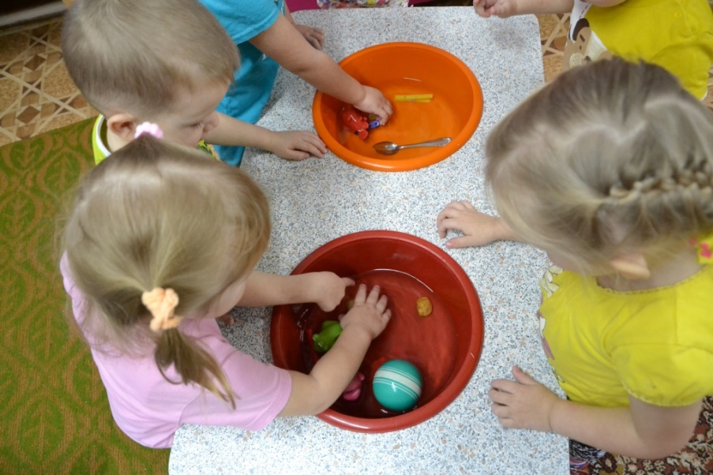
«Рябь на воде». Эксперимент
Цель: Развитие дыхательного аппарата.
Задачи: Вызывать заинтересованность детей к происходящему.
Ход опыта: На стол поставить тазик с водой. Обратить внимание детей на то, что когда дуешь на водичку, на поверхности появляется рябь.
«Плавает, тонет». Опыт
Цель: Закрепление знаний о весе предмета.
Задачи:
Учить определять легкие и тяжелые предметы (одни остаются на поверхности воды, другие тонут).
Способствовать созданию радостного настроения.
Ход . В ёмкость с водой опускаем камни – тонут, а пластмассовые шарики – плавают. Делаем выводы.

Slide 8
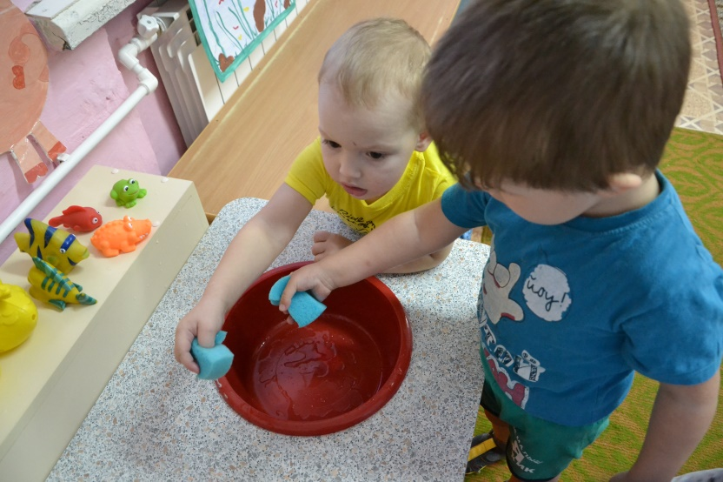
«Игры с губкой». Эксперимент
Цель: Создание условий, необходимых для сенсорного развития детей.
Задачи:
Познакомить со свойствами губки.
Учить набирать воду губкой и отжимать её в ёмкость.
Воспитывать интерес к экспериментальной деятельности.
Ход : Воспитатель преднамеренно разливает воду в поднос, где лежат губки, а потом просит помочь ребят, убрать её с помощью «губок-помощниц». Предварительно показав, как это можно сделать.
«Мутная водица».
Цель. Дать представление о том, что прозрачная вода может быть мутной.
Развивать фантазию, творческие способности.
Добавляем в ёмкость с водой песок, размешиваем и наблюдаем.

Slide 9
Опыт «Откуда берётся грязь»
Цель. Умение делать простейшие выводы
Развитие моторики, координации
Рассматривают сухую землю в ёмкости. Поливают землю водой из леек.

Slide 10
Опыты со льдом
Опыт «Прозрачный лёд»
Цель. Развитие мышления, воображения. мелкой моторики, внимания
Рассматривание льда. Уточняет свойства льда: прозрачный, твёрдый, тает в тепле. Рассматривают фигуры внутри кусочка льда, называют цвет и форму фигур внутри кусочка льда.
Опыт «Найди подснежники»
Цель. Развитие мышления, воображения, умения делать простейшие выводы.
Рассматривание снега.
Непрозрачный, белый, холодный. Дети с помощью совочков раскапывают снег и находят подснежники

Slide 11
Опыт с ветром
«Ветер по морю гуляет». Опыт
Цель: Закрепление умений выдыхать воздух через рот, активизация мышц губ.
Задачи:
Знакомить детей с таким природным явлением как ветер.
Учить различать и самим регулировать его силу.
Поднятие эмоционального настроения у детей.
Ход . В ёмкости с водой -кораблики . Дети дуют на кораблики сильно – кораблик плывёт, дуют тихо – стоит на месте.

Slide 12
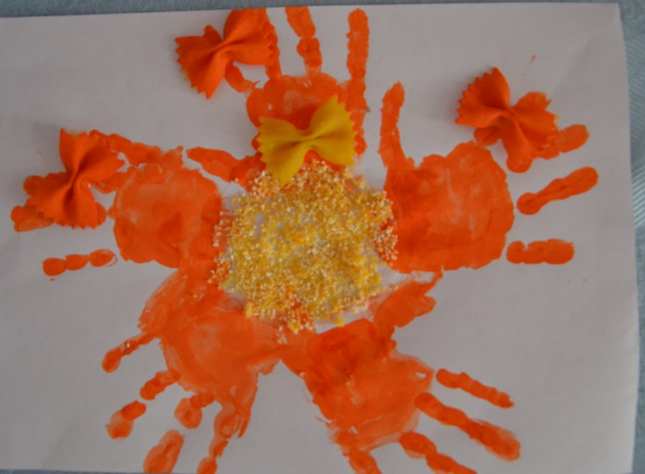
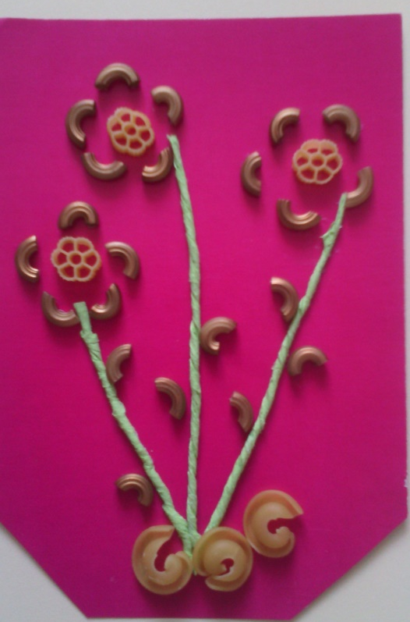
Опыты с крупой
«Фасолевые ванны» Цель. Развитие
тактильных ощущений, мелкой мото-
рики, мышления, воображения.
В ёмкость насыпьте фасоль (горох), положите туда мелкие игрушки и размешайте.
Определить на ощупь и назвать,
что спрятано в фасоли.
«Чудесные картинки из крупы». Цель.
Развитие воображения, мышления, мелкой
моторики, тактильных ощущений.
Клей наносим на поверхность, затем ребёнок
сыпет крупу на поверхность, придавить,
стряхнуть лишнюю крупу.
Картинка готова!

Slide 13
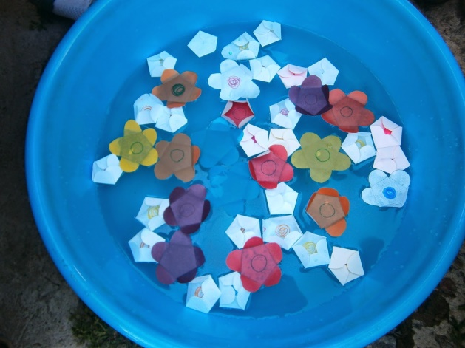
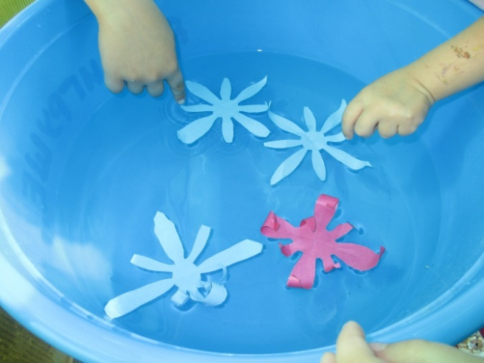
Опыты с бумагой
«Разноцветные цветы раскрывают лепестки»
Цель. Познакомить со свойством бумаги размокать в воде.
Закреплять умение сгибать лепестки цветов.
Развивать воображение, мелкую моторику.
Дети рассматривают бумажные цветы, сгибают лепестки цветов, опускают их в воду, наблюдают за лепестками.

Slide 14
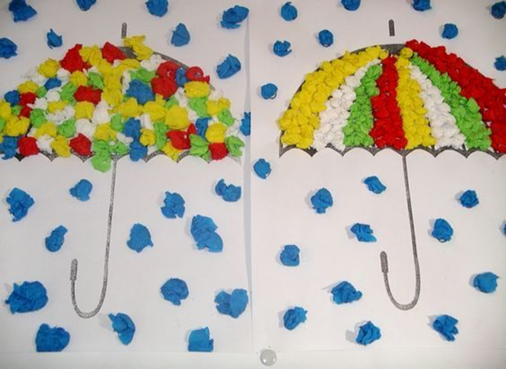
« Рисунки из салфеток»
Цель. Познакомить со свойством салфеток .
Развитие мелкой моторики, воображения, цветовосприятия.
Дети отрывают часть салфетки от целого. Из салфеток катаем комочки,
приклеиваем на
фон, трафарет.

Slide 15
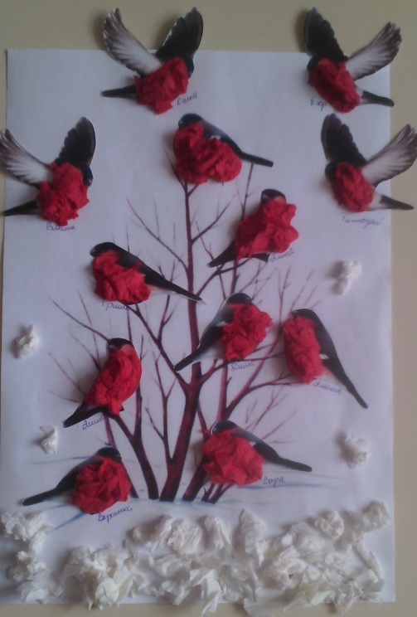
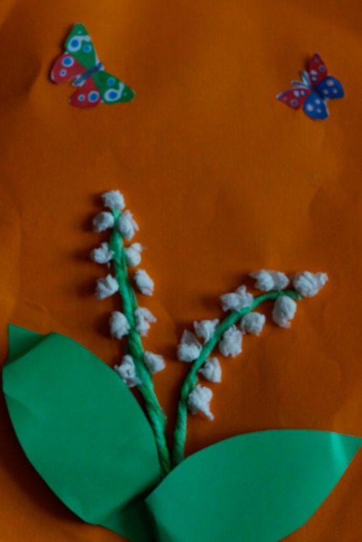
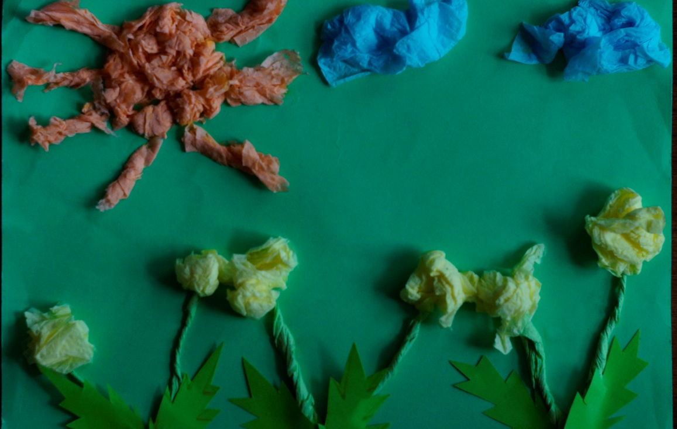

Slide 16
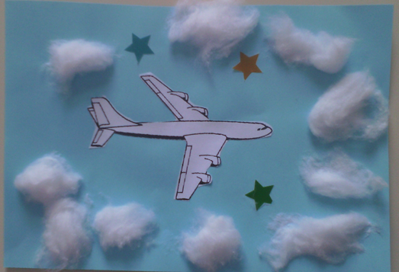
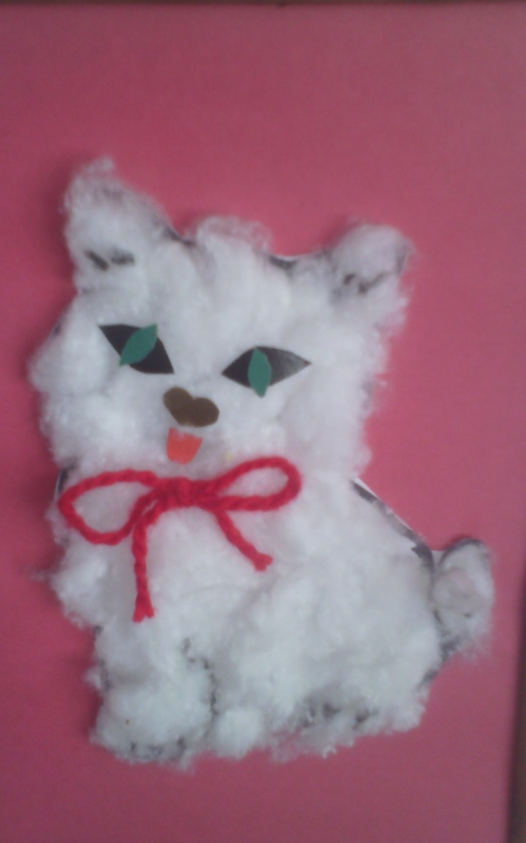
«Твёрдый – мягкий»
Цель. Познакомить со свойствами предметов.
Развитие тактильных ощущений, мелкой моторики.
Дети рассматривают твёрдые предметы
(камешки, шишки) и мягкие ( вата, мех,
ткань).
«Пушистая вата»
Цель. Уточнить представления детей о
свойствах ваты.
Дети отщипывают кусочки от целого,
рассматривают, приклеивают на фон,
трафарет.

Slide 17
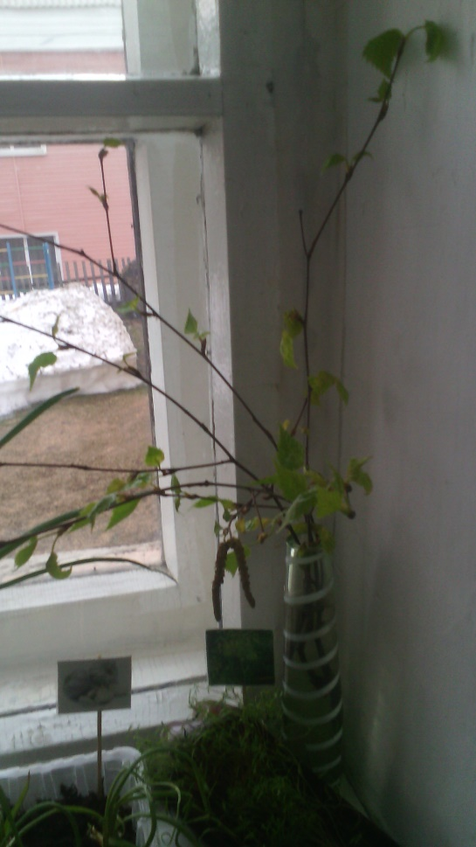
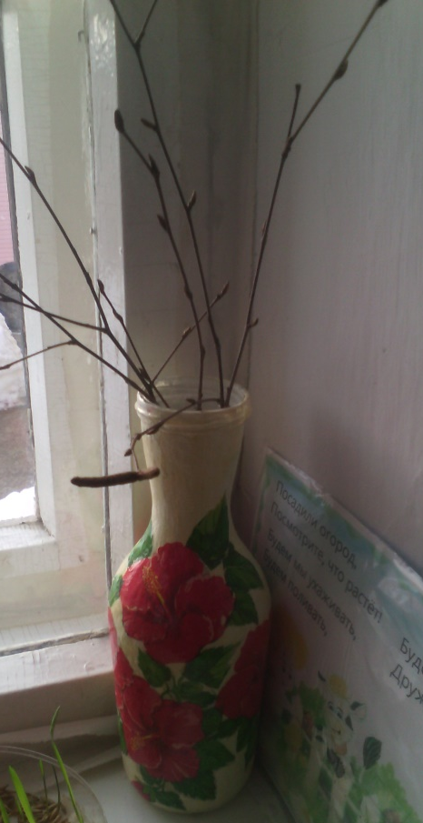
Длительный опыт
«Веточки дерева»
Цель. Познакомить с благоприятны
ми условиями для роста
и развития растений.
Наблюдать за
появлением
листочков на веточках.

Slide 18
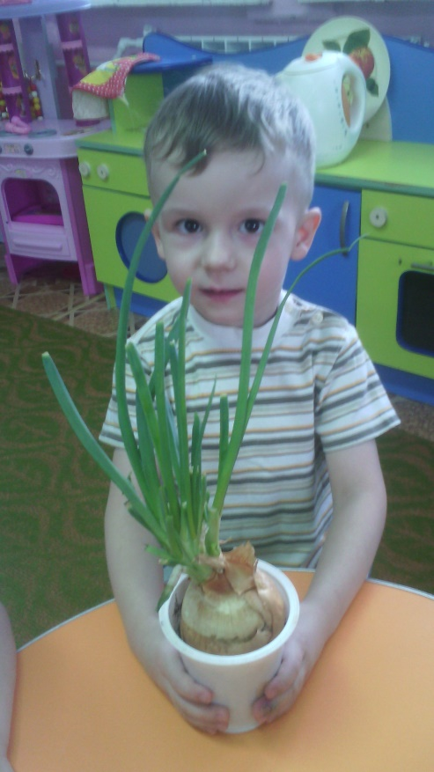
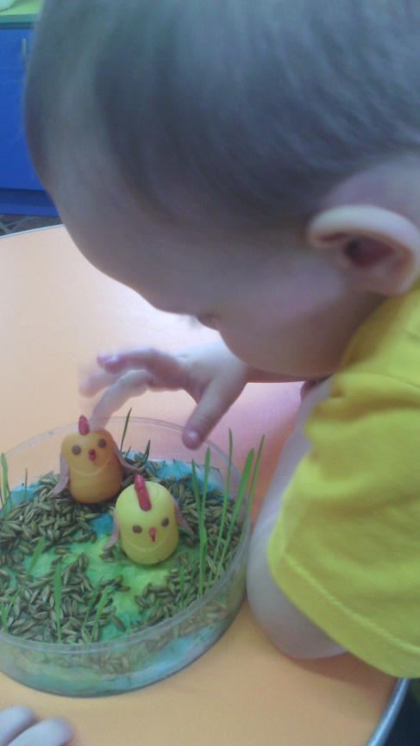
«Зелёный лук»
Цель. Дать понятие о росте лука. Показать значение света, воды и тепла для его роста.
Посадка лука . Наблюдение
за ростом , употребление в
пищу.
«Травка».
Цель. Познакомить с
благоприятными
условиями для роста
и развития растений.
Посадка семян в ёмкость с
цветными салфетками, по-
лив, наблюдение за ростом.

Slide 19
Сентябрь
Название игры | Ц.ель | Задачи | Оборудование
«Какая бывает вода». | Познакомить детей со свойствами воды: прозрачная, без запаха, растворяются вещества | 1.Развивать зрительно - слуховые связи, мелкую моторику рук, координацию движений. 2.Воспитывать положительное отношение к элементарной экспериментальной деятельности. | 1.Центр « Вода-песок». 2.Разноцветные формочки. 3.Игрушка Капелька. 4. Плавающие игрушки
«Поиграем с песком». | Познакомить детей со свойствами песка | 1.Формировать у детей навык практического экспериментирования с разными предметами из разных материалов. 2.Развивать активный словарь. | Центр «воды и песка» Совочки Мельница для песка
«Мутная водица». | Развивать представление о том, что прозрачная вода может быть мутной. | 1.Учить проводить простейшие опыты 2.Развивать фантазию, творческие способности. 3.Воспитывать положительное отношение к своей работе, работам своих товарищей. | 1. «Центр воды и песка» 2.Песок .
«Поиграем с ветерком». | Учить умению обнаруживать движение воздуха. | 1.Учить детей действовать с султанчиками, дуть на них 2.Развивать умение проговаривать знакомую потешку, показывать её при помощи пальчиковой гимнастики. | Разноцветные султанчики

Slide 20
Ноябрь Декабрь
«Камешки разные» | Закрепить знания детей о свойстве камешек: твёрдые, тяжёлые | 1.Развивать общую и мелкую моторику, воображение. 3.Воспитывать положительное отношение к элементарной исследовательской деятельности. | Камешки разного размера и фактуры Таз с водой
«Поймай рыбку» | Формировать у детей навык практического экспериментирования с разными предметами из разных материалов. | 1.Учить детей действовать с разными предметами из разных материалов. 2.Развивать зрительно – слуховые связи, мелкую моторику рук, координацию движений. 3.Воспитывать познавательный интерес к окружающему миру. 4.Закреплять знания основных цветов. | 1.Разноцветные сачки. 2.Рыбки резиновые Разного цвета и размера. 3. «Центр воды и песка». 4.Ситечки
«Песочные фигурки» | Закрепить знания детей о свойствах песка: сухой песок – хорошо сыпется, мокрый- лепится | 1.Формировать представление о размере (большой- маленький). 2.Развивать активный словарь. 3.Развивать общую и мелкую моторику, тактильные ощущения. | 1.Пластмассовые мельницы . 2.Совочки. 3. Тазик с песком. 4. Вода в лейках
«Следы на снегу» | Дать представление о свойстве снега | 1.Формировать у детей навык практического экспериментирования с разными материалами. 2.Развивать мелкую моторику рук, координацию движений. 3.Воспитывать положительное отношение к персонажу-Зайчику. | 1.Зайчик - игрушка 2.Формочки для снега 3.Совочки 4.Подносы 5.Чистый снег в тазу

Slide 21
Январь, февраль
«Песочные фигурки» | Закрепить знания детей о свойствах песка: сухой песок – хорошо сыпется, мокрый- лепится | 1.Формировать представление о размере (большой- маленький). 2.Развивать активный словарь. 3.Развивать общую и мелкую моторику, тактильные ощущения. | 1.Пластмассовые мельницы . 2.Совочки. 3. Тазик с песком. 4. Вода в лейках
«Следы на снегу» | Дать представление о свойстве снега | 1.Формировать у детей навык практического экспериментирования с разными материалами. 2.Развивать мелкую моторику рук, координацию движений. 3.Воспитывать положительное отношение к персонажу-Зайчику. | 1.Зайчик - игрушка 2.Формочки для снега 3.Совочки 4.Подносы 5.Чистый снег в тазу
«Мыльные пузыри» | Научить детей выполнять дыхательное упражнение для выдувания мыльных пузырей. . | 1.Формировать знания о воздухе, способность дуть в определенном направлении 2.Развивать общую моторику рук, координацию движений. 3.Воспитывать доброжелательность, желание помочь. | 1. Раствор для мыльных Пузырей. Формочки для мыльных пузырей
«Цветные льдинки» | Дать представление о свойстве воды превращаться в лёд. | 1.Формировать умение называть основные цвета. 2.Развивать мелкую моторику рук, координацию движений. 3.Воспитывать положительное отношение к элементарной исследовательской деятельности. | 1Кусочки цветного льда 2.Прозрачный кусочек льда с фигурками разного цвета внутри

Slide 22
Март, Апрель
«Разноцветные цветы раскрывают лепестки» | Познакомить со свойством бумаги размокать в воде | 1.Закреплять умение сгибать лепестки цветов. 2.Развивать воображение, мелкую моторику. | 1Надувной бассейн 2.Цветы из бумаги разного цвета и размера .
«Бусы для зверят» | Дать понятие о свойствах и качествах льда. | 1.Формировать представление о животных леса(зайце, белке, медведе). 2.Развивать мелкую моторику рук. 3.Воспитывать отзывчивость, доброжелательность. | 1.Игрушки (заяц, медведь, белочка). 2.Цветные льдинки для бус. 3.Крупные деревянные бусинки.
«Веточки сирени» | Наблюдать за появлением листочков на веточках. | 1.Наблюдать за появлением листочков 2.Дать представление о том, что растениям нужна вода. 3.Воспитывать сочувствие к игровым персонажам, вызывать желание помочь им. | 1.Ваза с водой 2.Веточки сирени
«Плавают или тонут?» | Дать понятие о том, что предметы бывают тяжёлые и легкие | 1.Упражнять в определении температуры воды. 2.Развивать координацию движений, общую и мелкую моторику. 3.Воспитывать интерес к трудовым действиям взрослых. | 1. «Центр воды и песка». 2.Мелкие пластмассовые игрушки и шарики. 3.Камешки 4.Шишки 5.Предметы: ложки, машинки И др.

Slide 23
Май
«Поиграем с солнечным зайчиком» | Дать представление о том, что это луч солнечного света. | 1.Учить ориентироваться в групповом помещении 2.Развивать тактильно- кинестетическую чувствительность. 3.Упражнять в определении качества предметов – размер, форма. 3.Воспитывать положительное отношение к персонажу. | 1.Зеркало .
«Купание пупсов» | Закрепить умение определять температуру воды. | 1.Приучать детей употреблять в речи названия предметов, действий с ними. 2.Развивать умение не отвлекаться от поставленной задачи. 3.Воспитывать культурно- гигиенические навыки, поведения. | 1.Куколки по количеству детей 2. 2 ведёрка с водой (холодная, горячая) 3.Таз 4.Мыло 5.Мыльница 6.Полотенце

Slide 24
Результативность работы по опытно-экспериментальной деятельности:
Развита познавательная активность, проявляют интерес к поисково-исследовательской деятельности
У детей проявляется активность, самостоятельность мышления, творческие начала
Дети испытывают радость, удивление и восторг от своих маленьких и больших открытий, которые вызывают у них чувство удовлетворения от проделанной работы.
Многие бережно относятся к природе, владеют основными нормами поведения в ней;

Slide 25
Спасибо за внимание!

